Slide 1
개최 안내 및 행사 홍보·구직자 참여 요청
온라인 입사지원자 대상
추첨 사은품 증정!
온라인 설문조사 응답자 대상
선착순 사은품 증정!
· 회원 가입 후 온라인 입사지원자
· 행사 종료 후 추첨 사은품 발송(10명)
· 사은품 상세 내용은 홈페이지 업데이트 예정
· 행사 후 온라인 설문조사 응답자 대상
· 선착순 기프티콘 발송(50명)
· 사은품 상세 내용은 홈페이지 업데이트 예정
참가 구직자 대상
무료 온라인 취업컨설팅 실시
행사 홍보 인증 이벤트!
(인증자 모두 사은품 증정)
· 온라인 이력서/자기소개서 컨설팅
· 전문가/현업가의 직무별 라이브 취업특강
· 취업 관련 무료 동영상 스트리밍 서비스
· 학교/기관 등 청년 및 구직자
· 홍보 인증 확인 후 사은품 증정
· 약 10,000원 상당, 사은품 미정

Slide 2
병무청과 중소벤처기업진흥공단은 병역지정업체와 보충역 산업기능요원 편입 희망자 간 온라인 만남의 장을 조성하여
청년 일자리 창출 및 중소기업 구인난 해소를 위해 ‘보충역 산업기능요원 채용박람회 ’를 매년 개최해 왔습니다.
2024년도에도 지역과 공간, 시간의 한계를 극복하여 병역지정업체와 보충역 산업기능요원 편입희망자의 연결을
극대화하기 위해 비대면 방식의 온라인 채용박람회를 올해도 진행합니다.
새로운 채용 및 취업 트렌드를 반영하여 보충역 산업기능요원 편입 희망자에게는 다양한 취업정보와 기회를 제공하고,
병역지정업체에는 필요한 인재를 채용할 수 있도록 지원하기 위한 ’2024 온라인 보충역 산업기능요원 채용박람회’를
2024년 5월 28일(화)부터 6월 13일(목)까지 온라인 박람회 사이트에서 다음과 같이 개최합니다!
1. 행사 개요
1) 행 사 명 : 2024 온라인 보충역 산업기능요원 채용박람회
2) 기 간 : 2024년 5월 28일(화) ~ 6월 13일(목) (※5월 2일 부터 홈페이지 사전 오픈)
3) 홈페이지 : www.JobPlusArmy.com
4) 주최·주관 : 병무청
5) 협조·지원 : 중소벤처기업진흥공단
6) 운영 내용 : 온라인 채용박람회, 취업컨설팅 및 매칭 서비스, 온라인 취업특강, 기타 입사지원 이벤트 등
2. 참가 대상
1) 참가기업 : 보충역 산업기능요원 채용 병역지정업체(산업체)
2) 참가구직자 : 보충역 산업기능요원 편입 희망자 (현역 산업기능요원 편입 희망자 제외)
3. 행사 구성
1) 온라인 채용박람회 : 400여개 우수 병역지정업체 참가 (5월 28일(화) ~6월 13일(목), 화상면접/기업 방문 면접 진행)
- 기업별 Q&A 게시판 운영, 온라인 입사지원 기능 등
2) 온라인 취업서류 컨설팅/사전매칭 : 구직자 이력서/자기소개서 클리닉 및 참가 구인기업과의 사전 매칭 실시
3) 온라인 취업특강 : Zoom을 통한 현업가/전문가의 직무별 온라인 라이브 취업특강 실시
4) 무료 취업 동영상 : 5개 부문 총 22개 취업 관련 동영상 무료 스트리밍 서비스
5) 참가자 이벤트 : 입사 지원자 대상 추첨 사은품 이벤트, 온라인 설문조사 응답자 기프티콘 증정 이벤트 등 진행

Slide 3
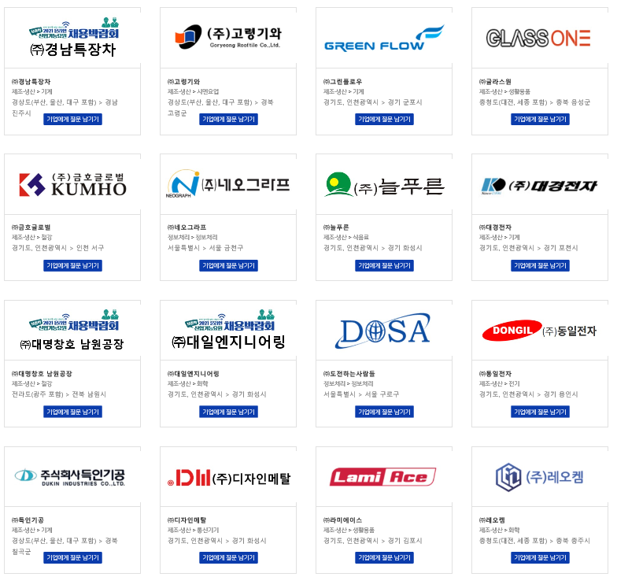
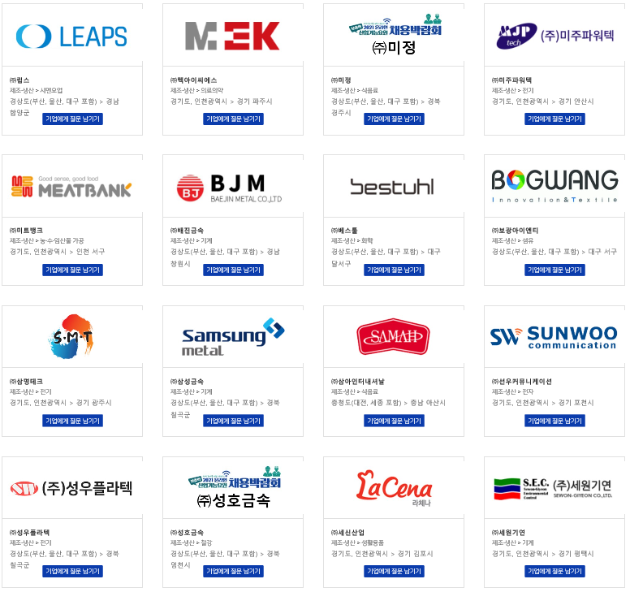
참가기업
1. 보충역 산업기능요원 구인 업체 400여개 기업 참가 (※5월 29일(수)까지 지속적으로 업데이트)
참가 분야 | 세부 업종 | 비고
제조·생산 | 철강, 기계, 전자, 전기, 화학, 섬유, 신발, 시멘요업, 생활용품, 의료의약, 동물약품, 식음료, 농·수·임산물 가공, 통신기기, 광업, 에너지산업, 건설업, 해운·수산업, 방산, 영상게임기 제작 | 보충역 산업기능요원 채용 희망 병역지정업체
정보처리 | 정보처리, 게임S/W, 애니메이션
1. 기업에게 질문을! (기업별 Q&A 게시판으로 궁금증 해결)
2. 간단한 입사지원 (기업이 요청하는 입사지원 파일 첨부)
400여개의 참가기업 중
나에게 맞는 기업을 찾아보자!
3. 박람회 기간 중 화상면접 및 기업 개별 면접 (개별 안내)
4. 박람회 기간 중 화상면접 기술 지원 (전담 면접 안내요원)
5. 온라인 입사지원자 대상 추첨 사은품 이벤트 (사후 발송)

Slide 4
구직자 참가방법
1. 참가 안내
1) 온라인 입사 지원기간 : 온라인 채용관 오픈 후(5월 2일 부터 입사지원 가능)~6월 15일(목)
2) 홈페이지 : www.JobPlusArmy.com 접속 후 온라인 입사지원 (회원 가입 및 기업별 지원 서류 첨부 필수)
3) 참가 세부 안내
참가자격 | ● 병역판정검사 4급(보충역)을 받게 된 자 중 산업기능요원 지원 희망 구직자 ● ‘제조·생산’ 및 ‘정보처리’ 업종의 병역지정업체(산업체) 취업 희망자
참가비용 | ● 무료 참가
참가혜택 | ● 우수 구인기업의 기업정보, 채용정보 제공 및 온라인 입사지원 ● 전문 컨설턴트의 이력서/자기소개서 온라인 컨설팅 및 화상 면접 컨설팅 서비스 ● 주요 직무의 현직 전문가 또는 담당자의 직무별 취업특강 참가 ● 5개 부문 총 22개 취업 관련 동영상 무료 스트리밍 서비스 ● 온라인 입사지원자와 구인기업간 다양한 면접을 위한 기업 및 구직자간 안내 ● 온라인 입사지원자 대상 추첨 사은품 증정 이벤트 ※ 이벤트 내용은 이벤트관에서 별도 공지할 예정입니다. ● 행사 후 전문 컨설턴트 및 중소벤처기업진흥공단 기업인력애로센터 통한 사후취업매칭 서비스
4) 온라인 입사지원 방법
● 온라인 입사지원은 채용박람회 참가 기업의 구인 직종에 홈페이지를 통해 온라인으로 지원하는 것입니다.
● 온라인 지원자가 등록한 구인기업 요구 이력서 등 각종 취업관련 서류 및 사전 셀프면접 영상, 포토폴리오 등은 해당 기업
인사담당자에게 지속적으로 전달되어 그 결과를 운영사무국에서 개별 안내해 드립니다.
● 신청기간 : 온라인 채용관 오픈 후(2024년 5월 2일~2024년 6월 15일(목) 18:00까지)
● 신청조건 : 기업별 제출 요건에 해당하는 취업서류(이력서, 자기소개서 등) 파일 및 사전 셀프 면접 녹화 영상, 기타 기업
요구 지원 파일 등을 첨부하여야만 온라인 입사지원이 완료 됩니다.
● 기업별 기업정보, 채용 직무 및 내용, 지원 필요 서류 및 절차 등은 온라인 채용관의 기업 상세 내용을 꼭 확인하시기
바랍니다.
● 기타 기업별 궁금한 점이나 문의사항은 기업에게 문의 남기기 버튼을 클릭해서 문의 가능합니다. (1주일 소요)

Slide 5
구직자 참가방법
2. 온라인 박람회 전체 진행 일정
구분 | 내용 | 비고
온라인 채용관 5.2.(화)~6.14.(목) | ● 참가 구인 기업의 기업정보 및 채용공고 오픈 ● 기업별 Q&A 게시판 오픈 ● 온라인 입사지원 실시 | ● 첨부 지원서류 및 사전 셀프 면접 영상 내용 등 기업 요구 지원 첨부 파일은 공고 내용을 반드시 확인 ●기업별 Q&A게시판을 통해 기업별 사전 문의
온라인 취업서류 클리닉 및 사전 매칭 신청 5.2.(화)~6.14.(목) ※이후 지속 운영 | ● 전문 컨설턴트에게 받는 온라인 이력서/자기소개서 클리닉 ● 나에게 맞는 참가 구인기업 추천 받기 | ● 회원 가입 후 이력서, 자기소개서 첨부와 함께 신청 (3~5일 기간 소요)
온라인 직무 멘토링 05.29.(수) 06.05.(수) 06.12.(수) | ● Zoom 프로그램을 통한 라이브 직무별 취업특강 ● 진행 일시 · 5월 29일(수) 14:00~15:30-제조·생산 직무 분야 · 6월 05일(수) 14:00~15:30-정보처리직무 분야 · 6월 12일(수) 13:00~14:30-전기·전자 직무 분야 | ● 사전 신청자 접속 링크 개별 발송 및 안내
무료 취업 동영상 5.2.(목)~6.14.(목) | ● 5개 부문 총 22개 취업 관련 동영상 무료 스트리밍 서비스 | ● 별도 절차 없이 무료 스트리밍 서비스
3. 온라인 취업서류 컨설팅 및 사전매칭 진행
※ 자세한 온라인 컨설팅 내용은 홈페이지에서 확인하세요.
이력서/
자기소개서
등록
전문
컨설턴트의
클리닉/매칭
클리닉 파일
송부 및
매칭 안내
온라인
입사지원/
면접 진행
회원 가입
4. 온라인 취업특강 진행
희망 일시의
온라인 취업
특강 검색
온라인
취업특강
사전 신청
Zoom
접속링크
발송
Zoom 접속
및 온라인
취업특강
회원 가입

Slide 6
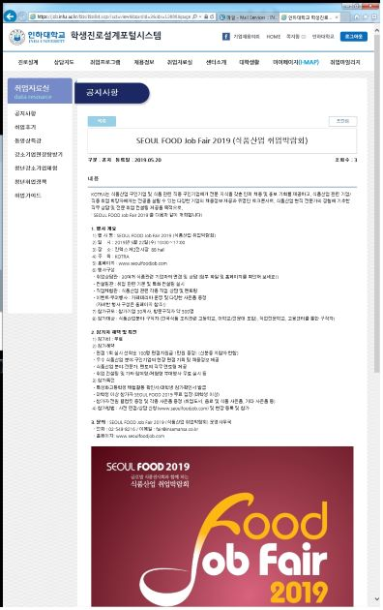
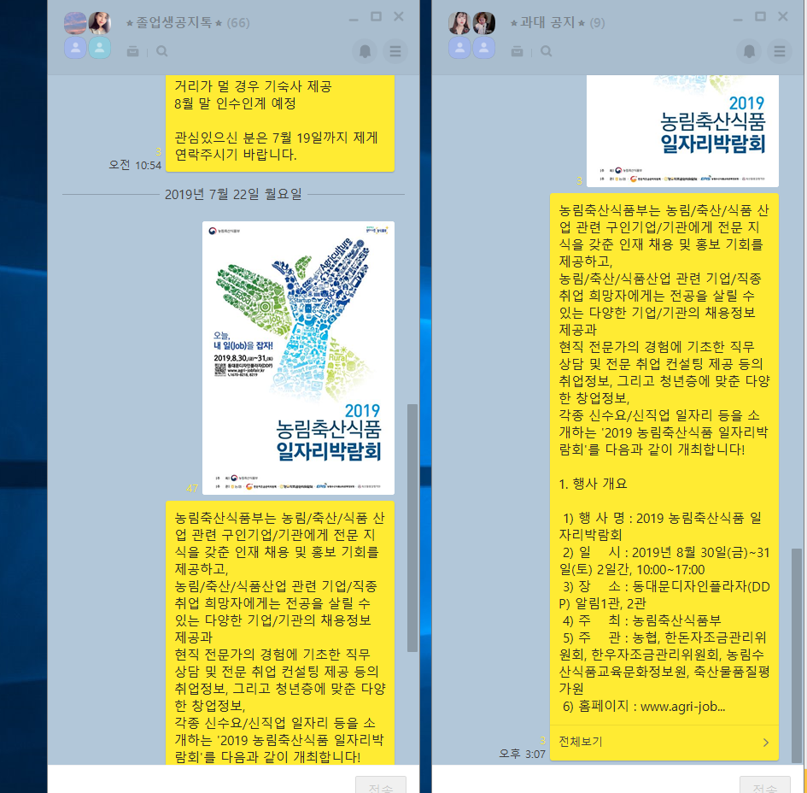
온라인 채용박람회 홍보 요청의 건
취업지원센터 홈페이지
게시글 등록 캡쳐 예
1. 행사 내용 홈페이지 게시
1) 별도 첨부한 행사 공고 게시글 파일과 포스터 이미지 파일을 기관 홈페이지/취업지원센터
홈페이지 등에 게첨 부탁드립니다.
2) 행사 공고 게시글 파일에 제목 및 행사 소개글이 있으니 복사하여 붙여넣기로 입력해
주시면 됩니다.
3) 이미지 파일도 같이 게시 가능할 경우 첨부된 행사 포스터 파일도 같이 올려 주시면
감사하겠습니다.
4) 게시글 게첨 후 캡쳐하여 운영사무국 메일로 보내주시면 감사의 마음으로 행사 후
소정의 사은품을 보내 드릴 예정입니다.
5) 자세한 참가기업 정보 및 구직자 참가방법은
홈페이지 (www.JobPlusArmy.com)를 참조해 주시기 바랍니다.
2. 행사 내용 블로그, 단체 채팅방 등 게시
1) 별도 첨부한 행사 공고 게시글 파일과 포스터 이미지 파일을 각 기관/단체가 가진
블로그나 단체 채팅방에 홍보해 주시기를 부탁드립니다.
2) 홍보 내용은 바로 위 항목의 자료를 활용해 주시면 됩니다.
3) 이미지 파일도 같이 게시 가능할 경우 첨부된 행사 포스터 파일도 같이 올려 주시면
감사하겠습니다.
4) 게시글 게첨 후 캡쳐하여 운영사무국 메일로 보내주시면 감사의 마음으로 행사 후
소정의 사은품을 보내 드릴 예정입니다.
5) 자세한 참가기업 정보 및 구직자 참가방법은
홈페이지 (www.JobPlusArmy.com)를 참조해 주시기 바랍니다.
단톡방 등 SNS
게시글 등록 캡쳐 예

Slide 7
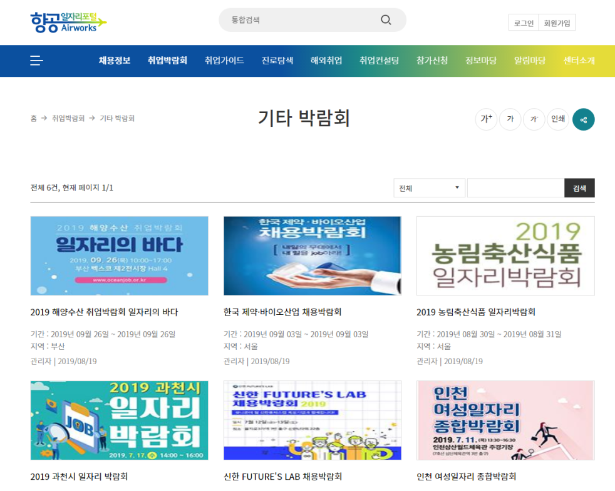
온라인 채용박람회 홍보 요청의 건
3. 기타 구직자/학생 대상 문자/이메일 발송
1) 재학생 및 기타 구직자 집단에게 문자 또는 이메일 발송이 가능하시면 본 행사 홍보 문자/이메일 발송을 요청 드립니다.
2) 이메일의 경우 행사 공고 게시글 파일의 내용으로 메일을 보내주시면 됩니다. (내용 동일)
3) 문자의 경우 아래 문구로 발송 부탁드립니다.
4) 문자 또는 이메일 발송 내용을 캡쳐하여 운영사무국 메일로 보내주시면 감사의 마음으로 행사 후
소정의 사은품을 보내 드릴 예정입니다.
(문자 발송 예)
온라인 보충역 산업기능요원 채용박람회 www.JobPlusArmy.com
기관/학교 홈페이지
배너/팝업 등록 캡쳐 예
4. 홈페이지 팝업 배너
1) 귀 대학/기관 등의 홈페이지에 팝업/배너 등의 홍보가 가능하신 곳은 연락주시면
직접 필요 사이즈로 제작하여 배너를 송부해 드립니다.
2) 배너 타겟 주소는 다음과 같습니다. (행사 홈페이지)
- www.JobPlusArmy.com
3) 팝업 또는 배너 게첨 내용을 캡쳐하여 운영사무국 메일로 보내주시면 감사의
마음으로 행사 후 소정의 사은품을 보내 드릴 예정입니다.

Slide 8
참가 구직자 사은품
1. 온라인 입사지원자 대상 추첨 사은품 증정
1) 2024 온라인 보충역 산업기능요원 채용박람회에 온라인 입사지원을
실시한 구직자 중 추첨으로 다음과 같은 선물을 드립니다!
2) 대상자 : 2024 온라인 보충역 산업기능요원 채용박람회에
온라인 입사지원한 대상자 중 추첨 후 10명 지급
3) 발송 일시 : 행사 종료 후 11~12월 중 핸드폰 번호로 기프티콘 발송
4) 증정 사은품 : 추후 홈페이지 업데이트 예정
5) 이벤트 대상자 발표 : 11~12월 중 홈페이지 업데이트
2. 온라인 설문조사 응답자 대상 선착순 사은품 증정
1) 2024 온라인 보충역 산업기능요원 채용박람회에 행사 후 실시하는
온라인 설문조사 응답자 중 선착순 50명에게
다음과 같은 선물을 드립니다!
2) 대상자 : 2024 온라인 보충역 산업기능요원 채용박람회 회원 가입 후
행사 후 실시하는 온라인 설문 조사 응답자 중 선착순 50명
※ 온라인 설문조사 링크는 회원 가입시 등록한 핸드폰 번호로 발송
3) 발송 일시 : 행사 종료 후 11~12월 중 핸드폰 번호로 기프티콘 발송
4) 증정 사은품 : 추후 홈페이지 업데이트 예정
5) 이벤트 대상자 발표 : 11~12월 중 홈페이지 업데이트

Slide 9
별도 첨부 파일
1. 행사 홍보용 이미지 파일 (포스터 파일)
2. 행사 홍보글 게첨용 예시 글 (복사해서 붙여넣기!)
행사 홍보, 구직자 참가 관련 문의
○ 2024 온라인 보충역 산업기능요원 채용박람회 운영사무국
- 전 화 : 02-548-8219
- 이 메 일 : fairinsa@naver.com
- 홈페이지 : www.JobPlusArmy.com

